Slide 1
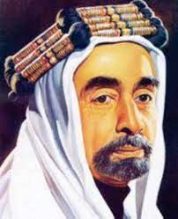
جلالة الملك عبد الله الأول بن الحسين بن علي الهاشمي (2 فبراير 1882 - 20 يوليو 1951)
مؤسس المملكة الاردنية الهاشمية وأول ملوكها. يُعرف بلقب «الملك المؤسس». أصبح عبد الله أميرًا على امارة شرق الاردن (الأردن فيما بعد) بعد الثورة العربية الكبرى التي قادها والده الشريف حسين بن علي ضد الدولة العثمانية خلال الحرب العالمية الاولى .
نبذه عن حياته
وُلد في عام 1882 في مكة المكرمة وهو الابن الثاني للشريف الحسين بن علي الذي أنجب أربعة أبناء: (علي وعبد الله وفيصل وزيد). خلف علي والده كثاني ملوك الحجاز ولكنه تنازل في العام التالي، بينما أصبح فيصل ملكًا على العراق باسم فيصل الأول وعبد الله أميرًا على إمارة شرق الأردن.
تلقّى تعليمه الأساسي في مكة المكرمة وأكمله في اسطنبول، وكان عنده اطلاع واسع على الأدب العربي والتركي، وكان شاعراً وأديباً، ازدهرت في بلاطه المجالسُ الأدبية. كما عُرف عنه تعلقه الشديد بعلوم الدين والتراث وحبه للخيول.
جلالة المغفور له الملك عبدالله الاول بن الحسين الملقب بالملك المؤسس

Slide 2
تزوج الملك عبد الله الأول من الملكة مصباح بنت ناصر ورُزقا بالملك طلال و الأميرة هيا. كما تزوج من عالية أركان (سوزديل خانم) ورُزقا بالأمير نايف والأميرة مقبولة والأميرة منيرة.
استشهاده
اغتيل الملك عبد الله عند مدخل المسجد الأقصى بالبلدة القديمة في القدس بينما كان يهم لأداء صلاة الجمعة في المسجد الأقصى. قام القاتل بإطلاق الرصاص عليه من مسافة قريبة حيث كان مختبئا خلف البوابة الرئيسية للمسجد وقتل على الفور برصاص الحرس الشخصي للملك. نقل جثمان الملك عبد الله إلى عمان ودفن في المقابر الملكية.
أهم انجازاته
1)تشكيل أول حكومة أردنية برئاسة رشيد طليع 2)إصدار أول دستور للإمارة باسم القانون الأساسي عام 1928 م .
3)بناء الأردن الحديث بالاهتمام بالشؤون الداخلية للإمارة ، وإنشاء المدارس التي قل وجودها قبل ذلك ، فضلا عن الاهتمام بقطاع الصحة والتجارة والزراعة ، وتأسيس نواة الجيش العربي . 4)إعلان استقلال الوطن يوم الخامس والعشرين من شهر أيار عام 1946 م ، وتأسيس المملكة الأردنية الهاشمية ، والمناداة بالأمير عبد الله ملكا دستوريا على البلاد .

Slide 3
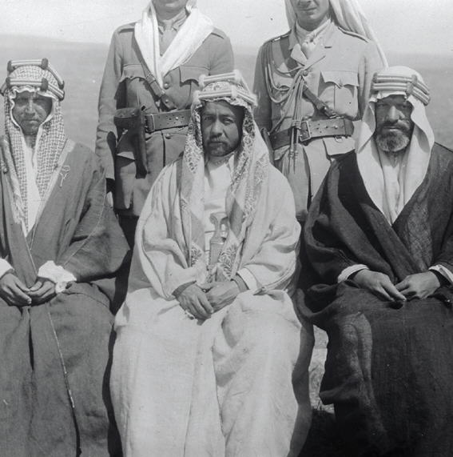
مواقف الملك عبد الله الأول المُشرّفة من القضية الفلسطينية
1)المشاركة في حرب عام 1948 م التي قامت على أرض فلسطين.
2)مواصلة الجهود (عربيا وعالميا) لمنع قيام وطن قومي لليهود في فلسطين.
3)التعامل مع قضية فلسطين بوصفها قضية العرب جميعا ، لا قضية
الفلسطينيين وحدهم.
4)حماية المقدسات الدينية ، والحفاظ على المسجد الأقصى وكنيسة القيامة.
مشاريع الوحدة العربية التي طرحت عربياً وساندها الملك عبد الله الأول ابن
الحسين
1-مشروع سوريا الكبرى عام 1943م .
2-جامعة الدول العربية عام 1945م .
3-وحدة الضفتين عام 1950م .
الملك عبدالله الاول الجالس في الوسط عام 1920

Slide 4
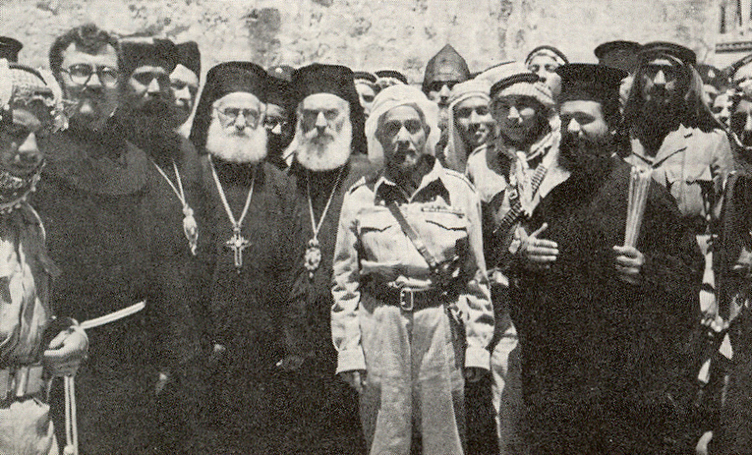
مؤلفاته
كان الملك عبد الله شاعراً وأديباً، ازدهرت في بلاطه المجالسُ الأدبية التي عُقدت في قصور رغدان وبسمان والمشتى وشهدت مساجلات شعرية، ومطارحات أدبية، ومناقشات دينية وعلمية
وحوارات سياسية، وكانت هذه المجالس تضم نخبة من الشعراء والأدباء من الأردنيين والعرب, منها :
*عبد الله بن الحسين، مذكرات الأمير عبد الله، تحقيق أ. ليفي بروفنسال، دار المعارف، القاهرة، 1955.
عبد الله بن الحسين، مذكرات الملك عبد الله، المطبعة الهاشمية، عمان، 1970.*
.1973عبد الله بن الحسين، الآثار الكاملة، الدار المتحدة للنشر، بيروت *
* الوثائق الهاشمية.
*من أنا.
جواب السائل عن الخيل الأصائل. *
وقد جمعت معظم مؤلفاته الأدبية والسياسية في مجلد بعنوان “الآثار الكاملة للملك عبد الله بن الحسين”، يتضمن خمسة أجزاء: “الآمالي السياسية”، و”المذكرات”، و”التكملة”، و”عربي يتحدث عن العرب”، و”بين المنثور والمنظوم”.
الأوسمة والجوائز
بذل الملك عبد الله جهوداً كبيرة في إقامة علاقات أردنية - دولية قائمة على التعاون والاحترام المتبادل، وتقلّد عدة أوسمة أبرزها قلادة محمد علي باشا من مصر، وقلادة بهلوي من إيران، ووسام المخلص من اليونان، ووسام همايون من إسبانيا، ووسام الاستحقاق من لبنان، ووسام أميّة من سوريا، ووسام القديس مايكل من المملكة المتحدة، وميدالية ذكرى حرب معان.
الملك عبدالله الاول بن الحسين في اثناء زيارته الى القدس

Slide 5
* مرفق لينك عن مقاطع متفرقة لملك الأردن عبد الله الأول بن الحسين
https://www.youtube.com/watch?v=l0JQjyFZCAA&t=5s
هاني اياد المساعده
الصف الخامس د

